Slide 1
“Advancing medium and long-term adaptation planning in the Republic of Serbia – NAP GCF”
Унапређење средњерочног и дугорочног планирања мера прилагођавања на измењене климатске услове у Републици Србији
Ниш
17. – 18. новембар 2021.
” Advancing medium and long-term adaptation planning in the Republic of Serbia – NAP” project is funded by Green Climate Fund (GCF) and implemented by UNDP, in partnership with the Ministry of Agriculture, Forestry and Water Management

Slide 2
Утицај климатских промена на производњу воћа
(Нишавски, Пиротски, Јабланички и Пчињски округ)
Проф. др Дејан Ђуровић
Универзитет у Београду Пољопривредни факултет
” Advancing medium and long-term adaptation planning in the Republic of Serbia – NAP” project is funded by Green Climate Fund (GCF) and implemented by UNDP, in partnership with the Ministry of Agriculture, Forestry and Water Management

Slide 3
Стање воћарства у Републици Србији
У Србији се комерцијално гаји 16 врсти воћака: јабука, крушка, дуња, шљива, вишња, трешња, бреска и нектарина, кајсија, јагода, малина, купина, рибизла, боровница, орах, лешник и бадем.
Остале воћне врсте су мање заступљене и немају већи економски значај.

Slide 4
Утицај климатских фактора на воћке и мере њихове адаптације

Slide 5
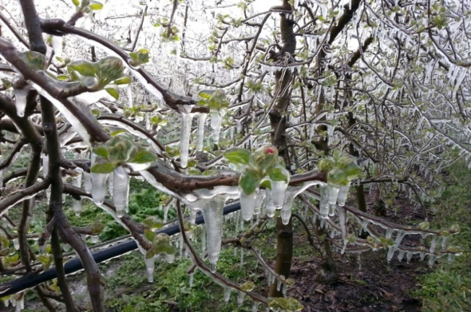
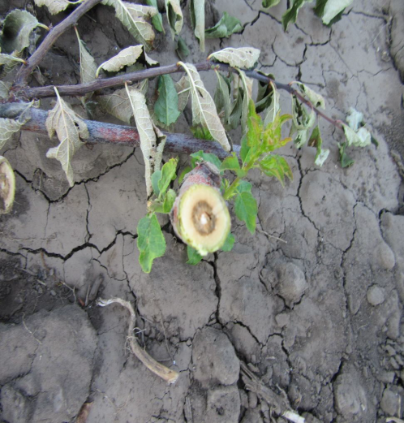

Slide 6
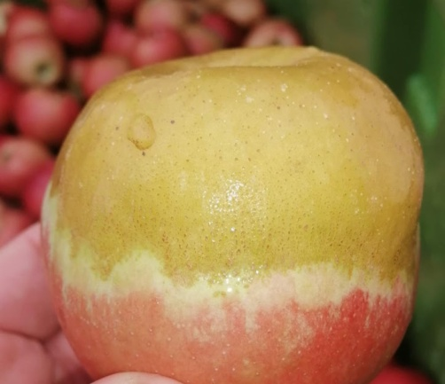
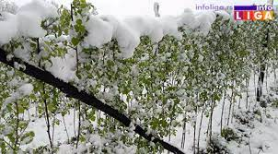
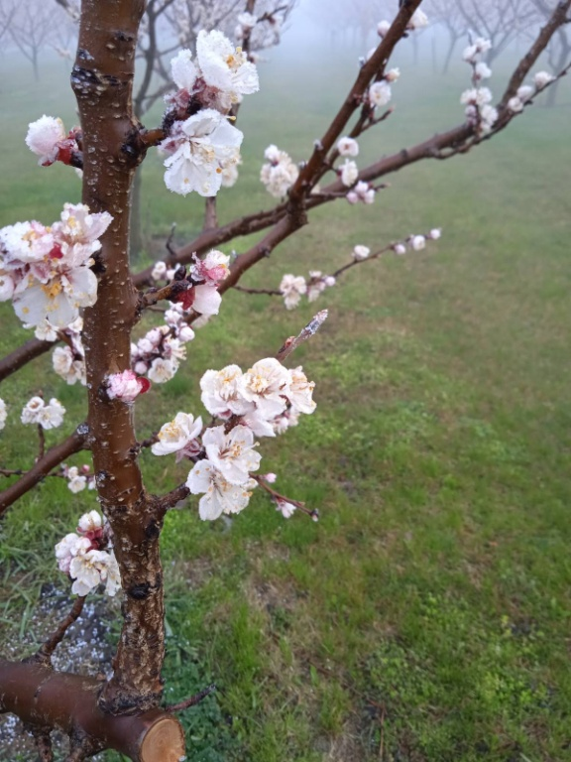
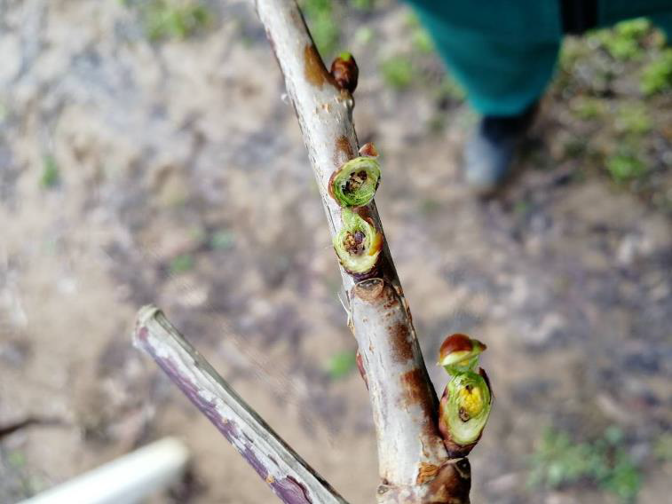
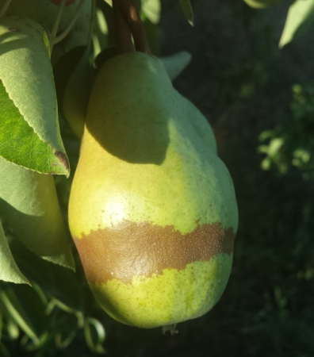

Slide 7
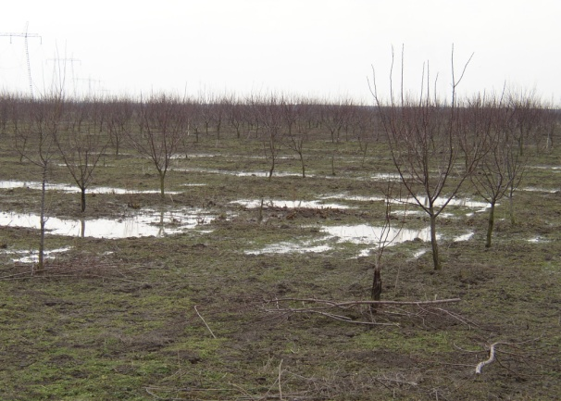
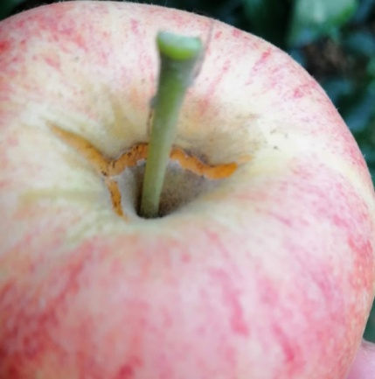

Slide 8
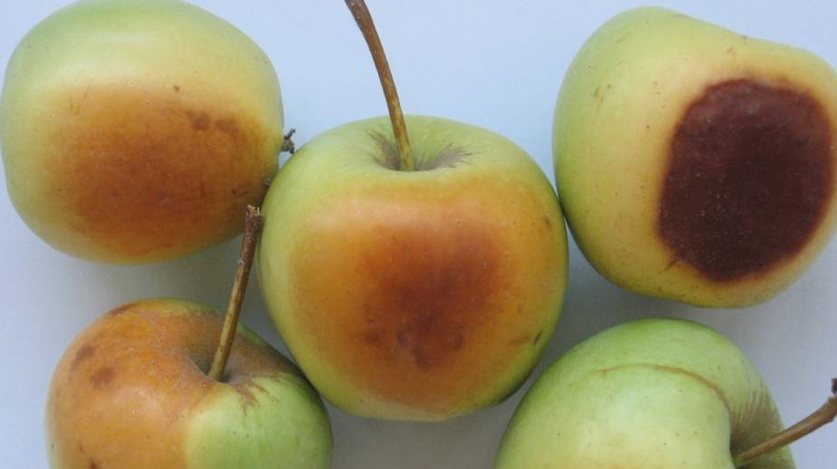
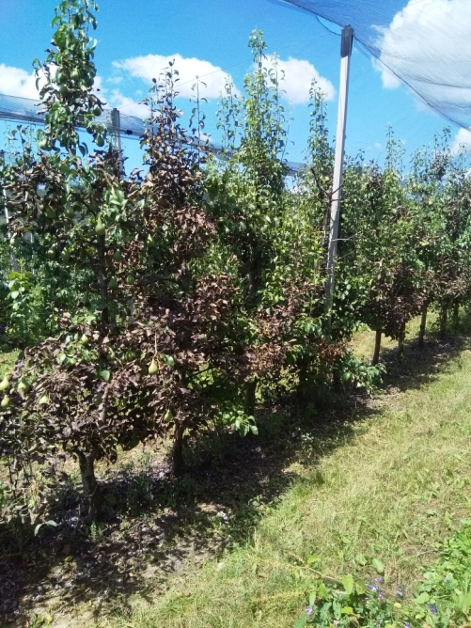
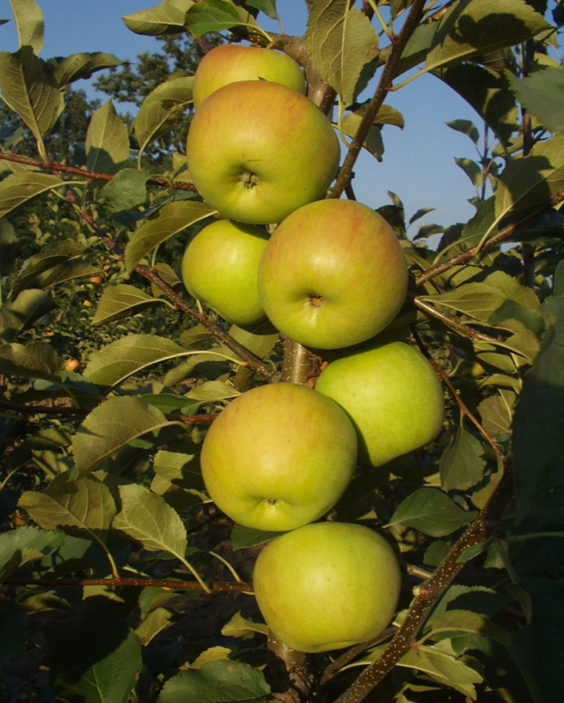
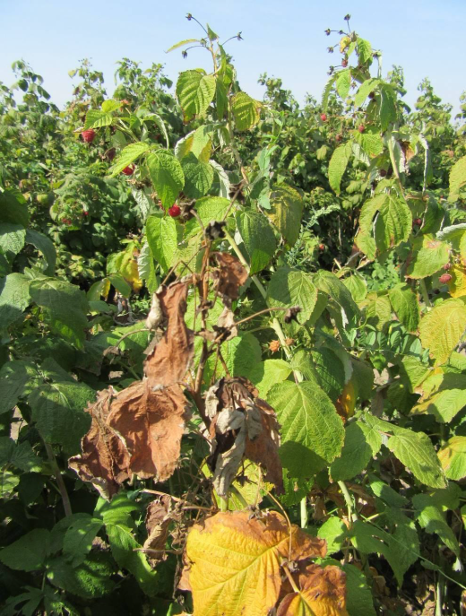

Slide 9
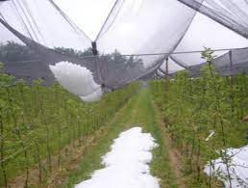
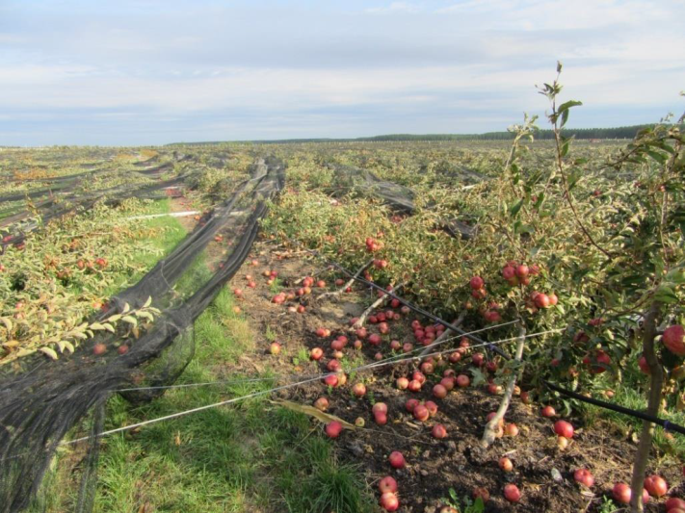

Slide 10
Рејонизација воћарске производње
Рејонизација представља најефикаснију меру прилагођавања и она подразумева дефинисање граница рејона који су мање или више погодни за гајење одрђене врсте воћака.

Slide 11
Енергетски и материјални ресурси пољопривредног станишта
За нормалан раст, развој и оптималну производну способност воћака неопходна је:
енергија (светлосна и топлотна)
материја (вода, угљен-диоксид и биогени елементи) из спољне средине.

Slide 12
СВЕТЛОСТ И ТОПЛОТА
Од енергетских ресурса станишта, количина светлосне енергије, и поред просторног варирања, не представља лимитирајући фактор за организовање економски оправдане производње воћа, јер је на целом простору Србије, поготово у периоду вегетације, има довољно.
За разлику од светлосне енергије, количина топлотне енергије, на неким просторима не задовољава потребе различитих воћака. Ово се пре свега односи на терене са већом надморском висином.
Самим тим, количина топлотне енергије представља лимитирајући фактор за организовање економски оправдане производње воћа на неким, поготово планинским просторима Србије.

Slide 13
Од термичких показатеља модел рејонизације укључује:
ТГ – минимална средња годишња температура ваздуха потребна за раст и развој воћака
ТВ – минимална средња температура за период вегетације потребна за раст и развој воћака
ПРП - дужини периода развоја плода (број дана од биолошког минимума до бербе плодова)
ТБЦ– биолошки минимум за цветање. Биолошки минимум представља најнижу температуру ваздуха при којој долази до развоја одређене фенофазе у годишњем циклусу воћака.
ТНР – ризик од ниских температура (вероватноћа појаве пролећног мраза (интензитета јачег од – 2,0 °С) у почетним фазама вегетације.
ТВР – ризик од високих температура (вероватноћа појаве више узастопних дана са температурама већим од 35^{о}C, које код одређених врста воћака могу изазвати значајна оштећења на биљкама.

Slide 14
Вредности минималних топлотних параметара по врстама

Slide 15
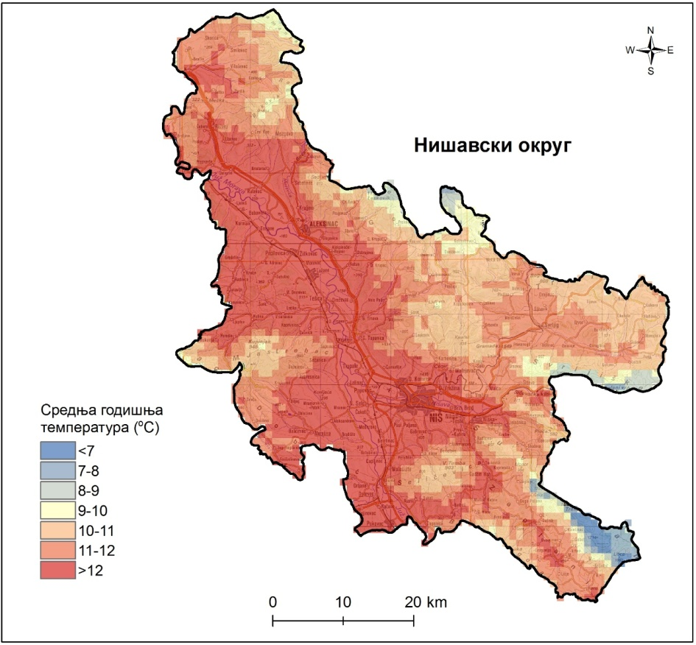
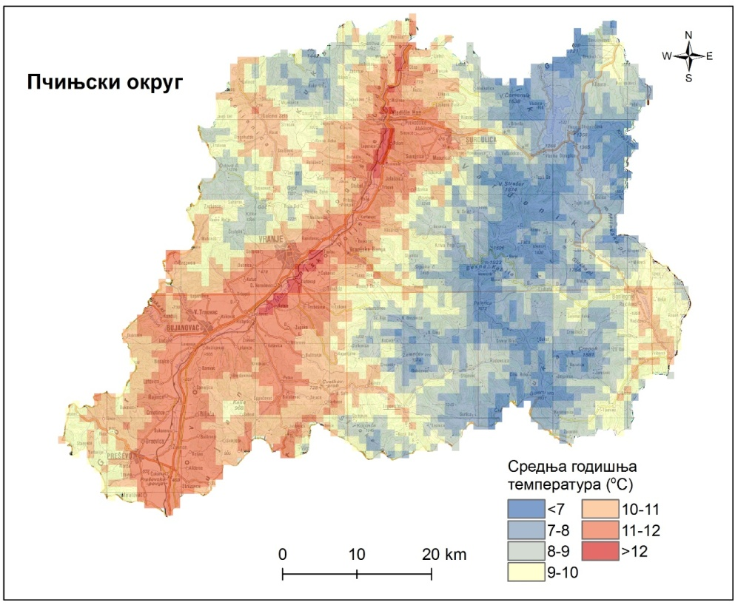
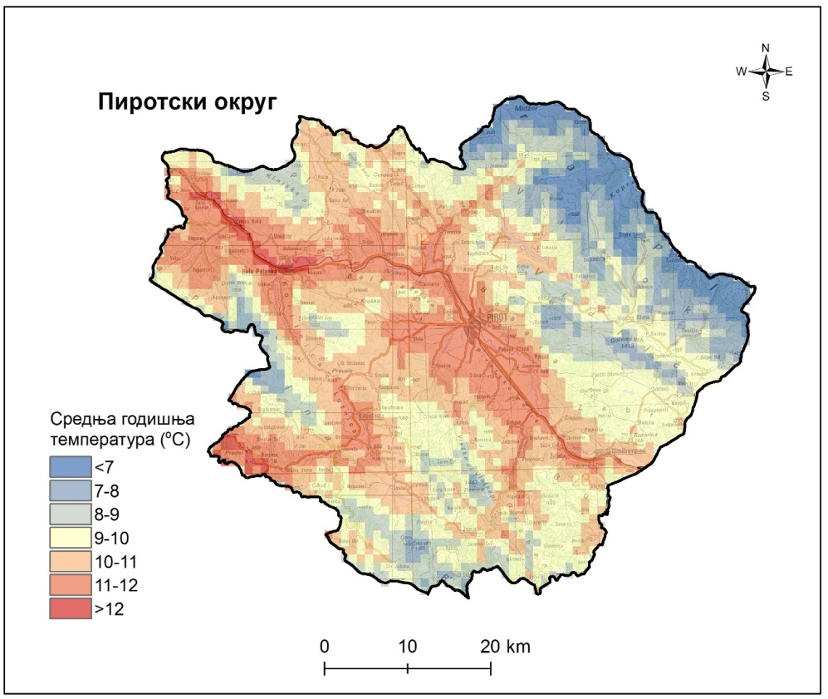
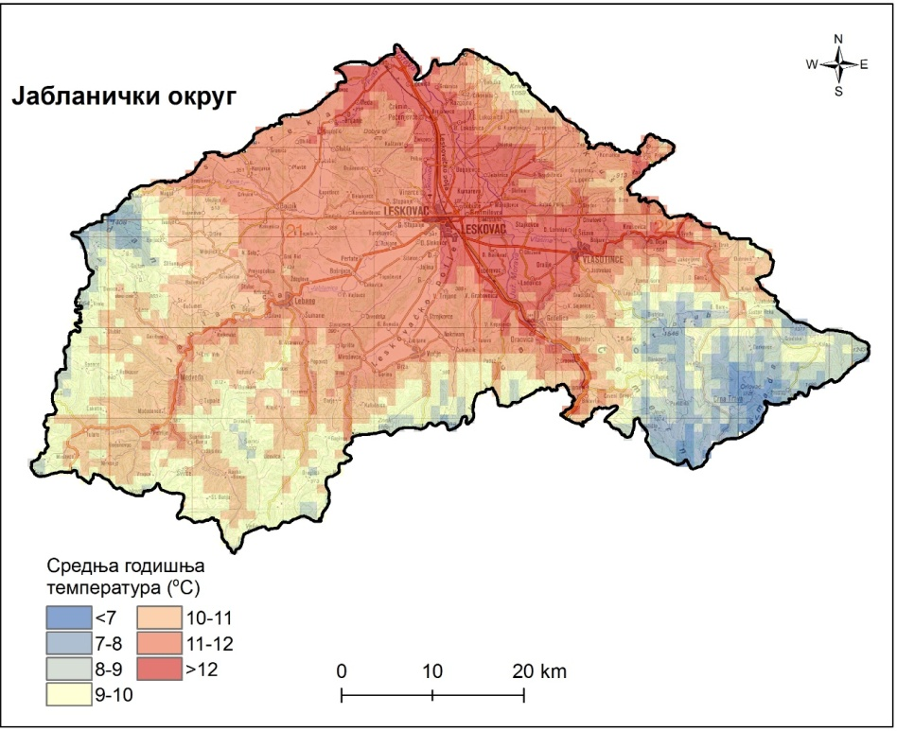
Средње годишње температуре ваздуха
за период 1996-2017. године

Slide 16
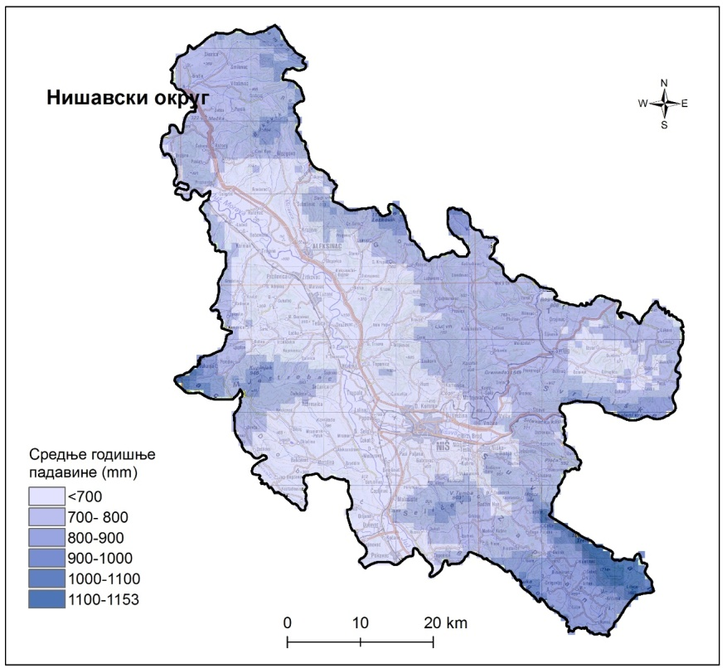
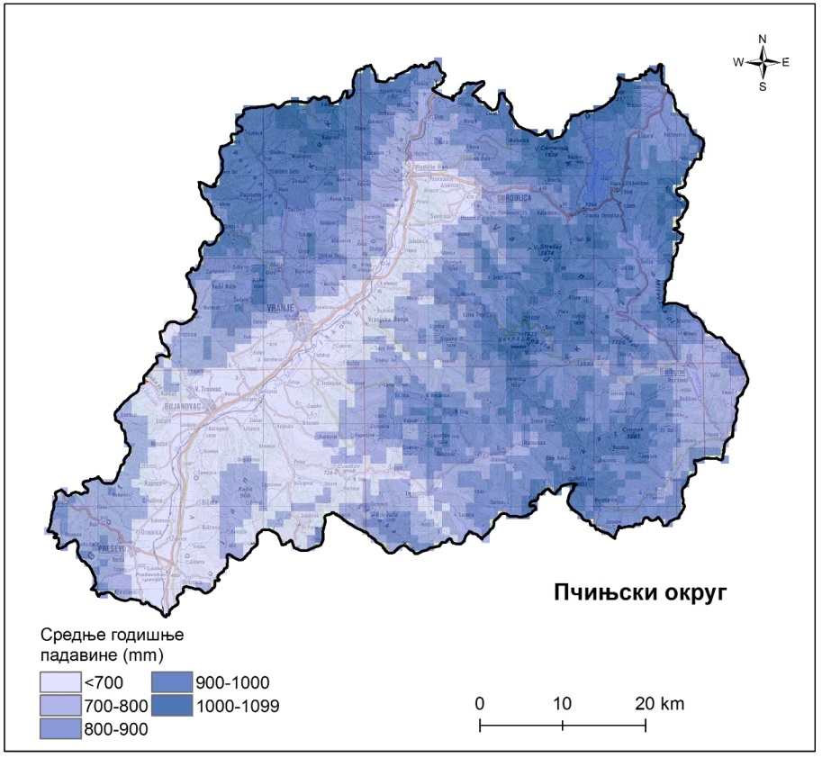
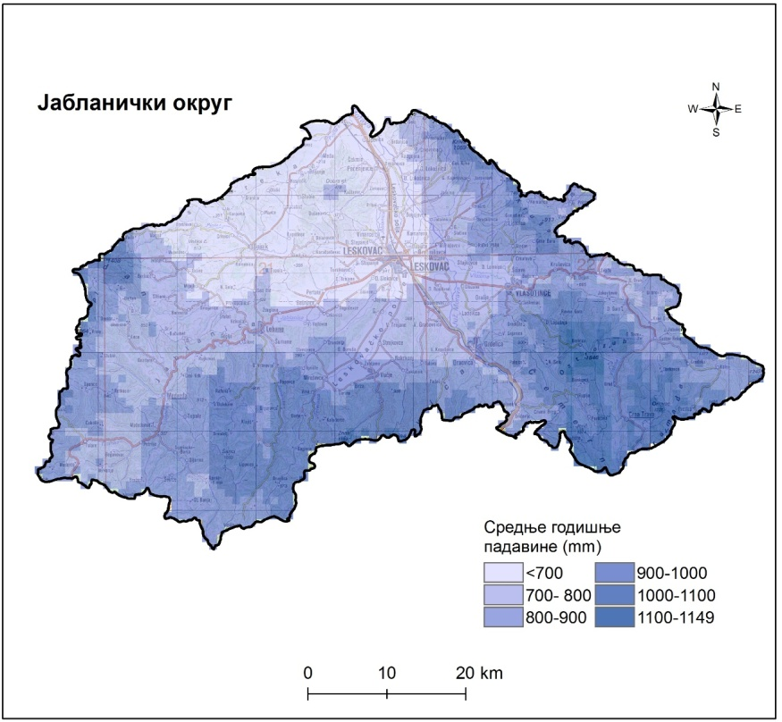
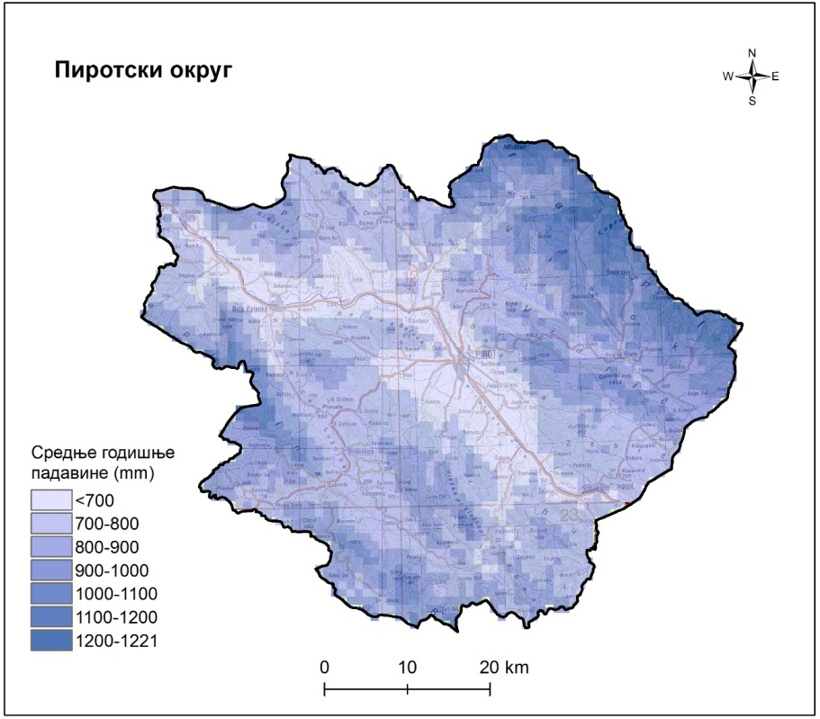
Укупне годишње количине падавина
за период 1996-2017. године

Slide 17
ПОДЕЛА РЕЈОНА
На основу основних и корективних термичких показатеља, посебно за сваку врсту воћака, изведена је подела рејона на: повољне, средње повољне и неповољне за организовање производње воћа.
Повољни рејони. Овом категоријом обухваћени су простори на којима су средња годишња температура (ТГ), средња вегетациона температура (ТВ) и дужина вегетације (ДВ) изнад вредности датих у табели 1, вероватноћа појаве позног мраза испод 20,0%, а високих температура испод 40 %
Средње повољни рејони. Овом категоријом обухваћени су простори на којима су средња годишња температура (ТГ), средња вегетациона температура (ТВ) и дужина вегетације (ДВ) изнад вредности датих у табели 1, вероватноћа појаве позног мраза између 20,0 и 40,0%, а високих температура изнад 40 %
Неповољни рејони. Овом категоријом обухваћени су простори на којима су средња годишња температура (ТГ), средња вегетациона температура (ТВ) и дужина вегетације (ДВ) испод вредности датих у табели 1, вероватноћа појаве позног мраза већа од 40,0%, а високих температура изнад 40 %

Slide 18
ТОПЛОТНИ УСЛОВИ ЗА ГАЈЕЊЕ ВОЋНИХ ВРСТА У НИШАВСКОМ ОКРУГУ

Slide 19
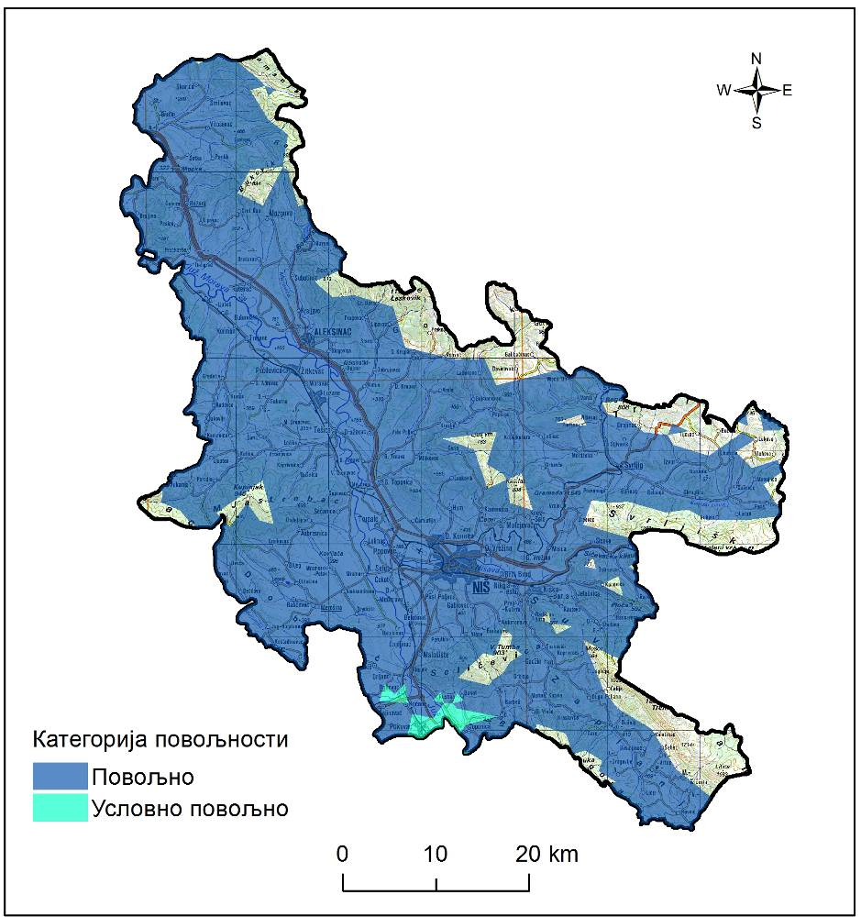
Касне сорте јабука

Slide 20
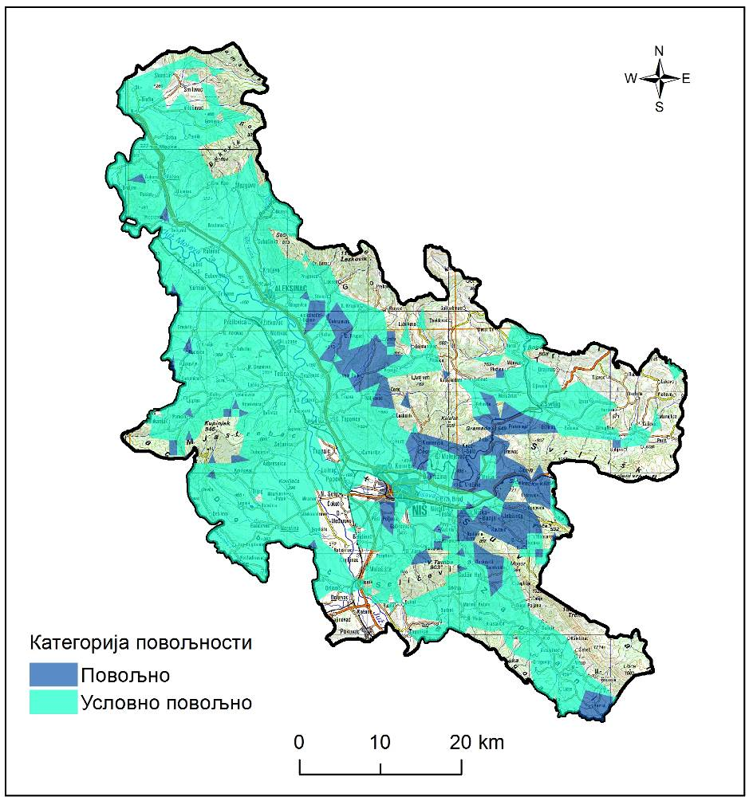
Кајсија

Slide 21
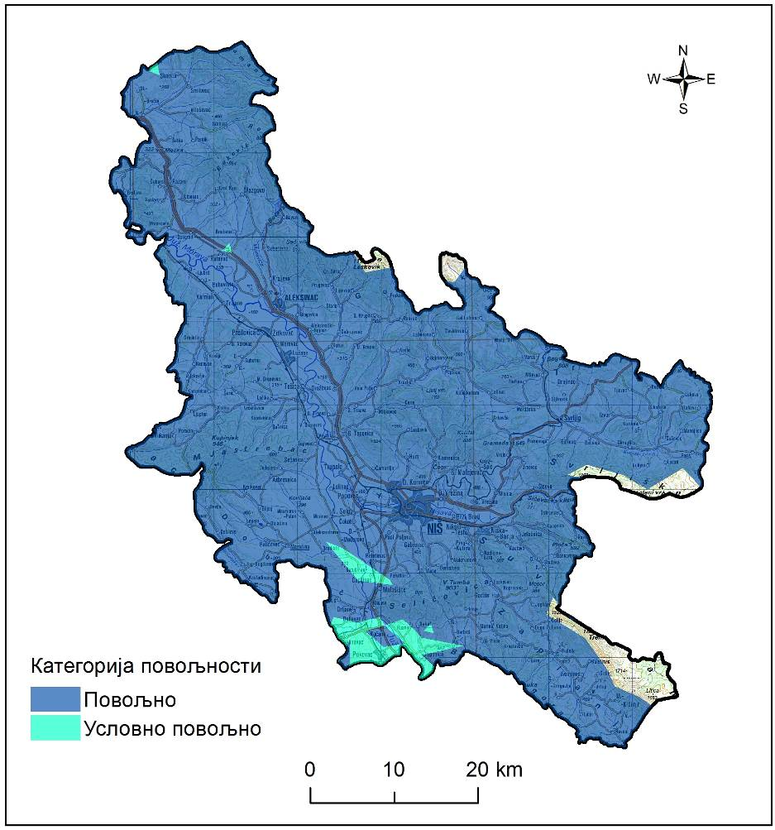
Вишња

Slide 22
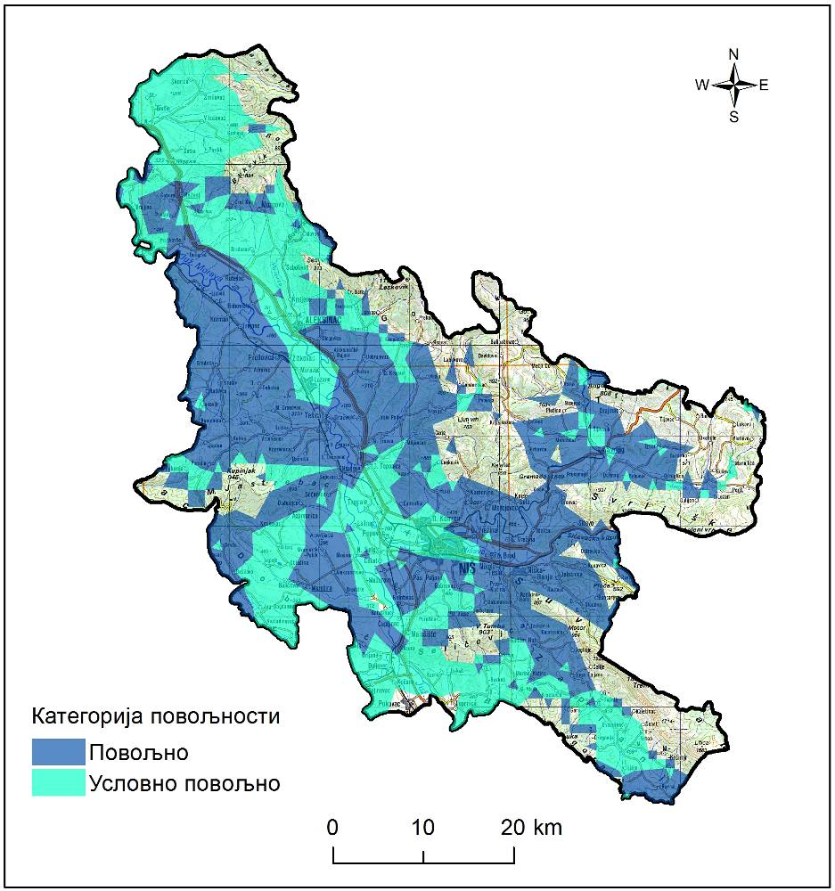
Бресква

Slide 23
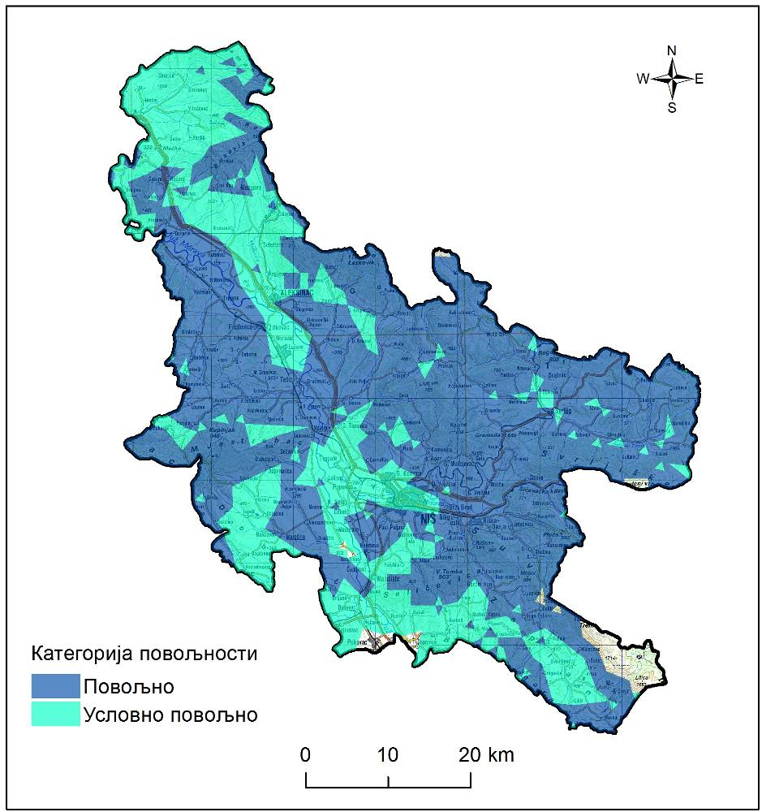
Јагода

Slide 24
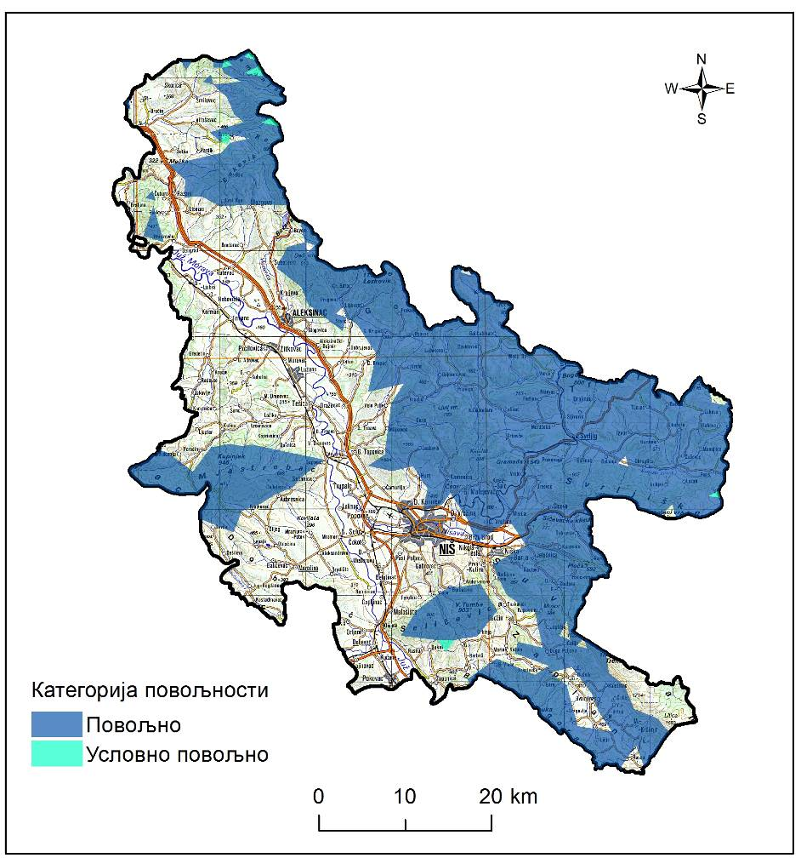
Малина

Slide 25
ТОПЛОТНИ УСЛОВИ ЗА ГАЈЕЊЕ ВОЋНИХ ВРСТА У ЈАБЛАНИЧКОМ ОКРУГУ

Slide 26
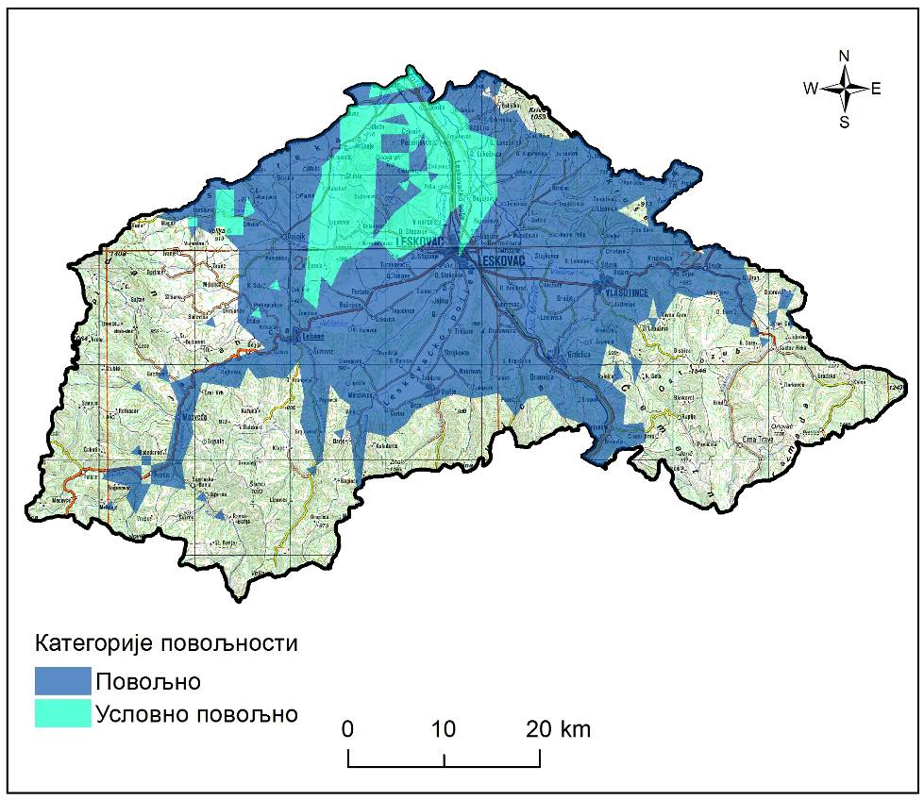
Касне сорте јабука

Slide 27
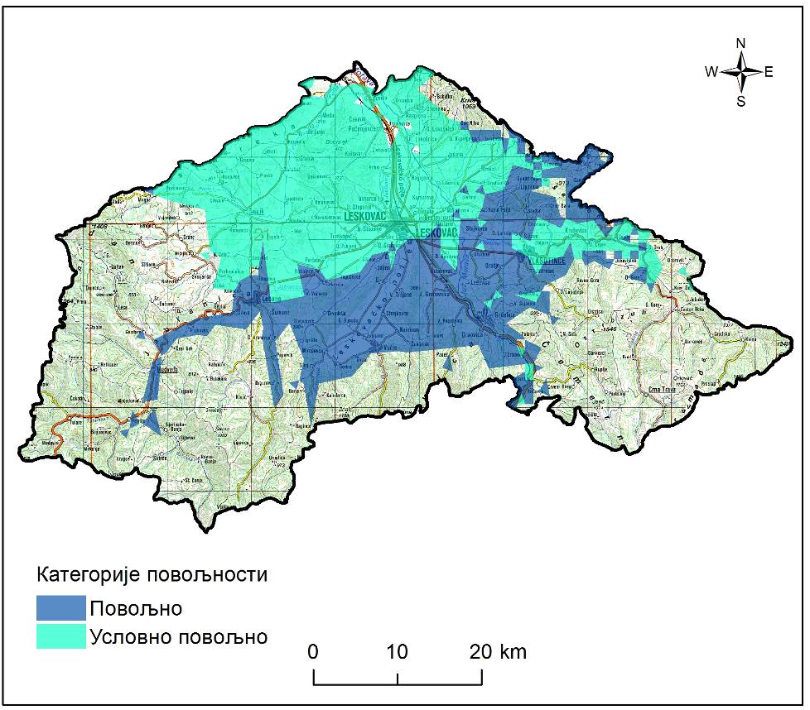
Кајсија

Slide 28
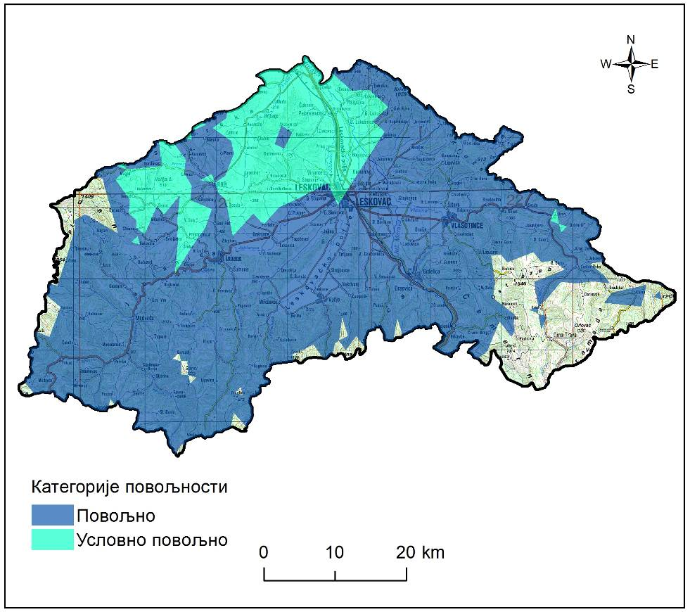
Вишња

Slide 29
Бресква

Slide 30
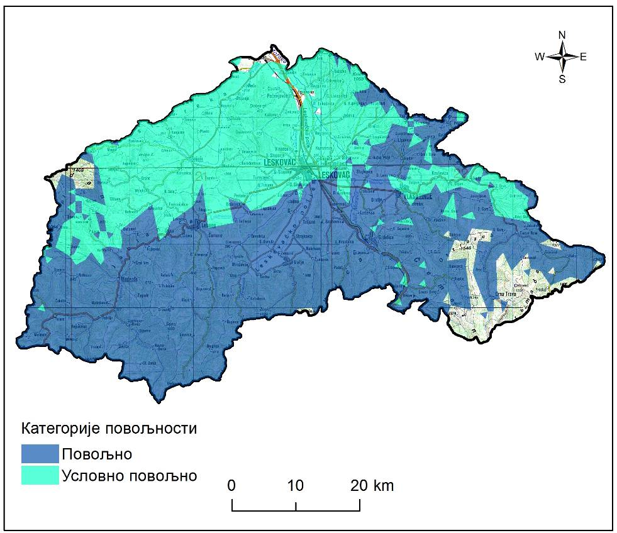
Јагода

Slide 31
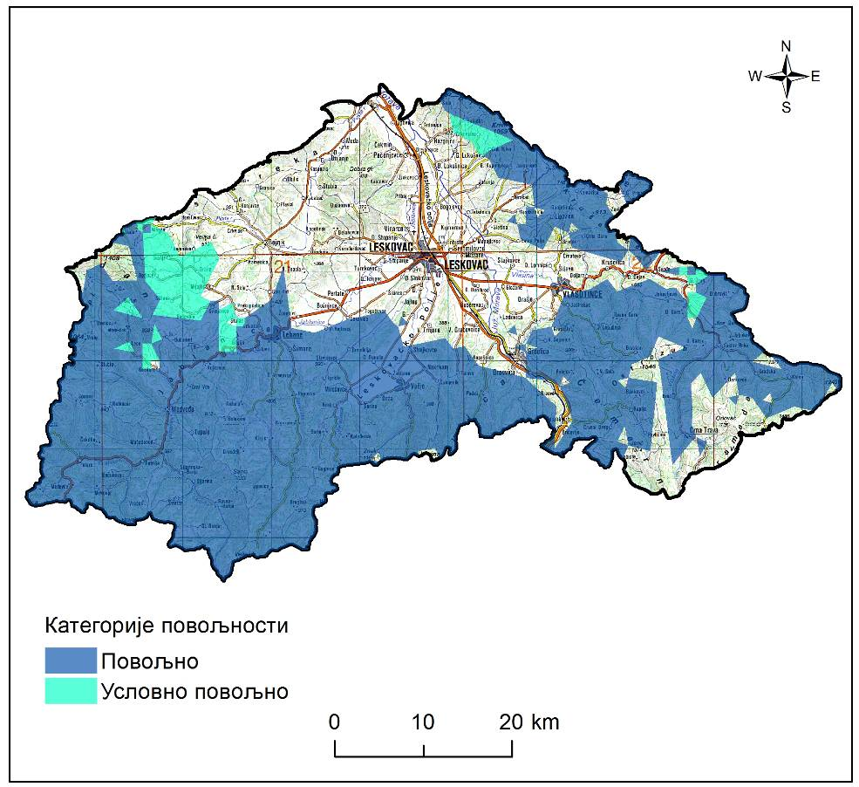
Малина

Slide 32
ТОПЛОТНИ УСЛОВИ ЗА ГАЈЕЊЕ ВОЋНИХ ВРСТА У ПИРОТСКОМ ОКРУГУ

Slide 33
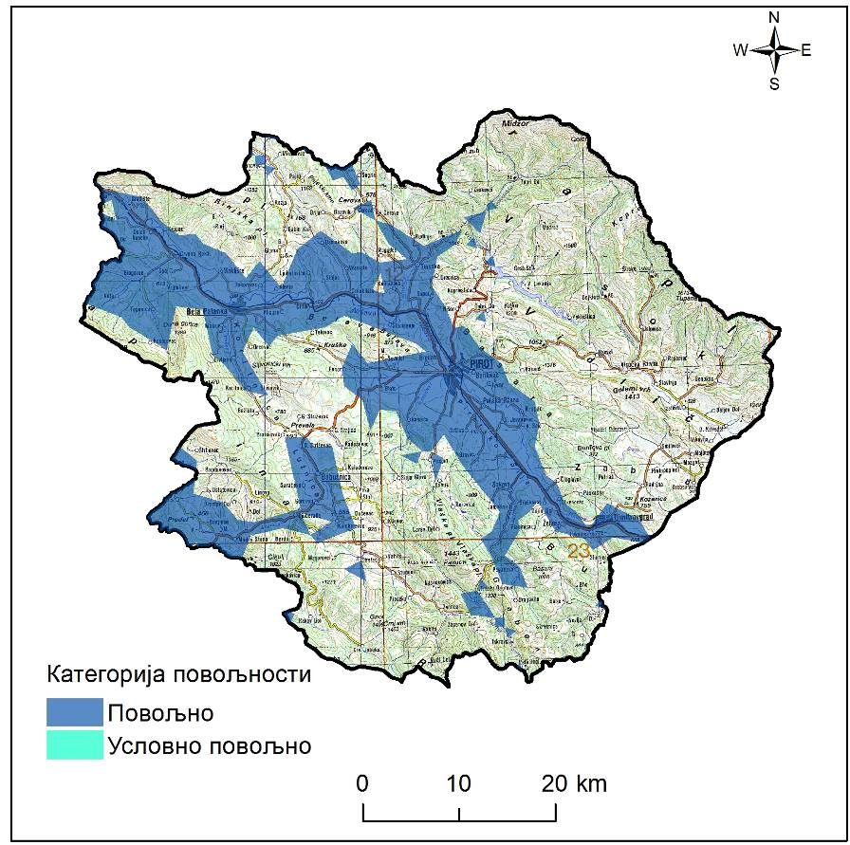
Касне сорте јабука

Slide 34
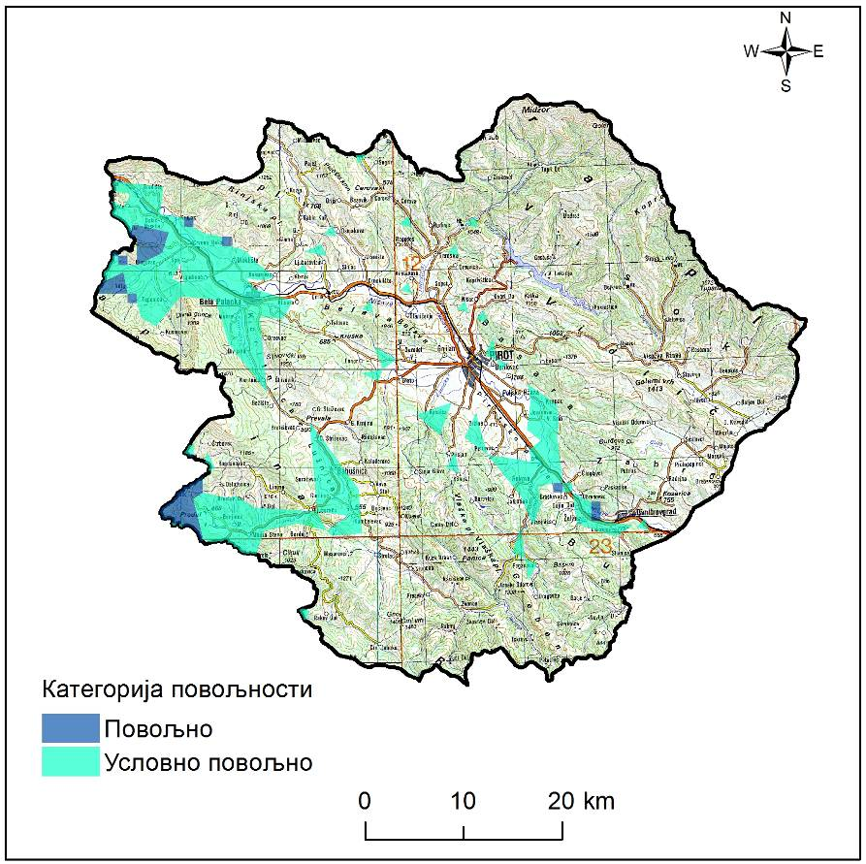
Кајсија

Slide 35
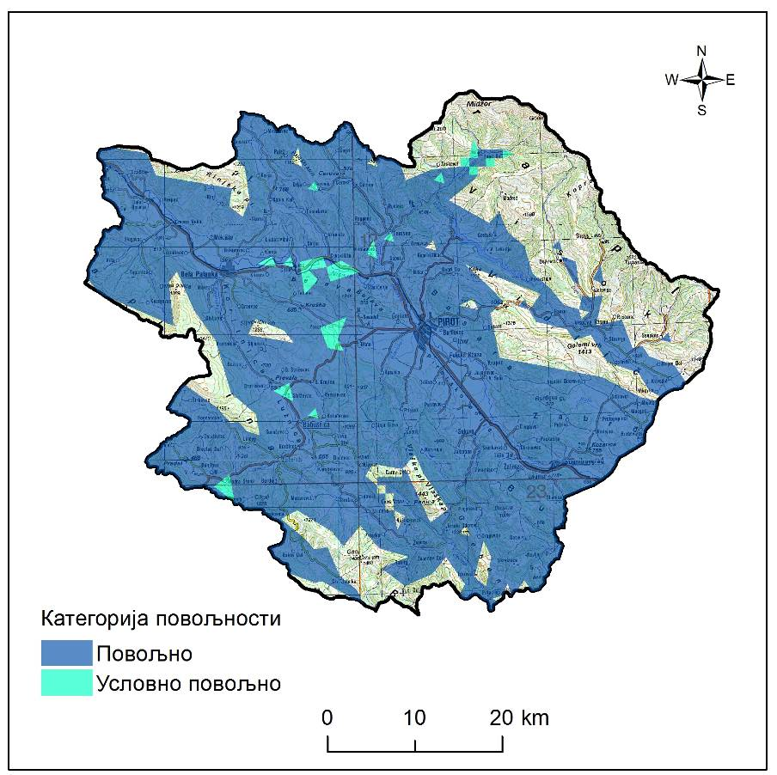
Вишња

Slide 36
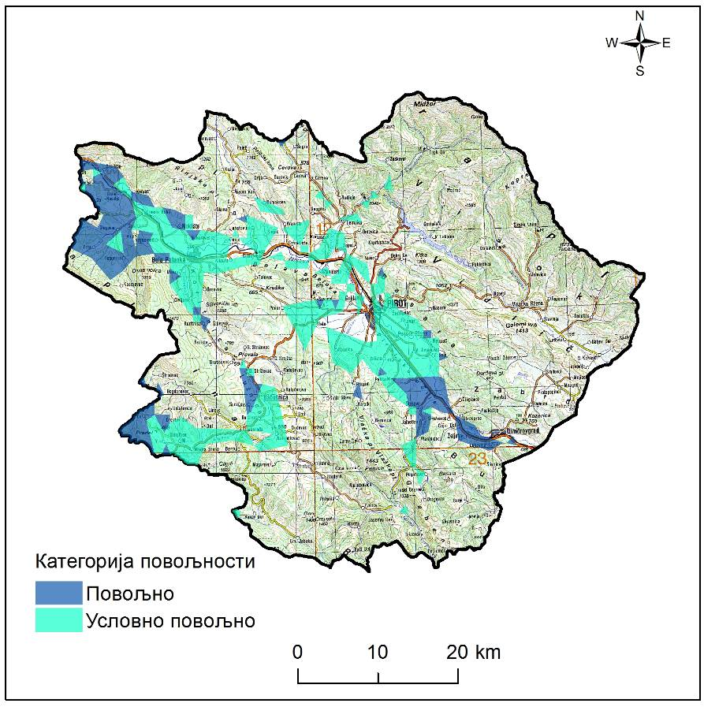
Бресква

Slide 37
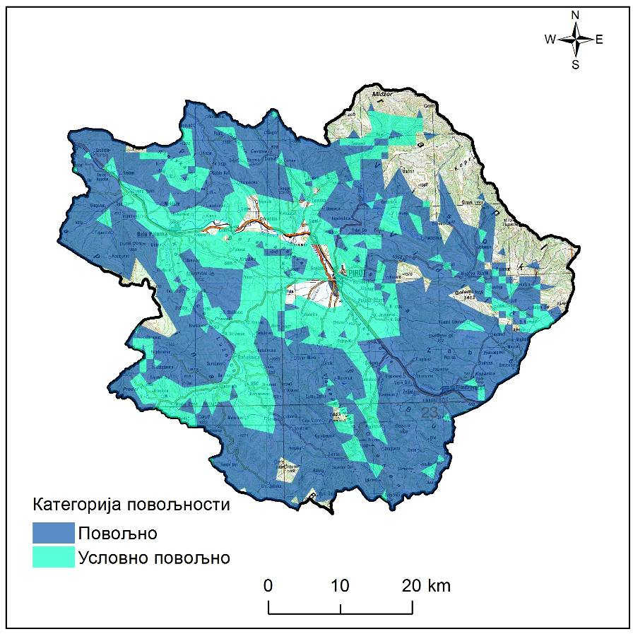
Јагода

Slide 38
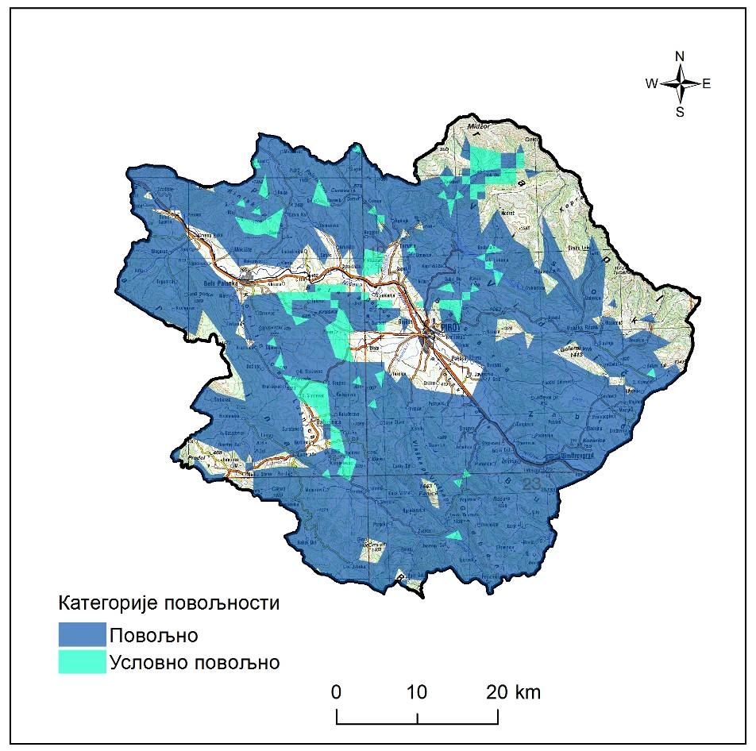
Малина

Slide 39
ТОПЛОТНИ УСЛОВИ ЗА ГАЈЕЊЕ ВОЋНИХ ВРСТА У ПЧИЊСКОМ ОКРУГУ

Slide 40
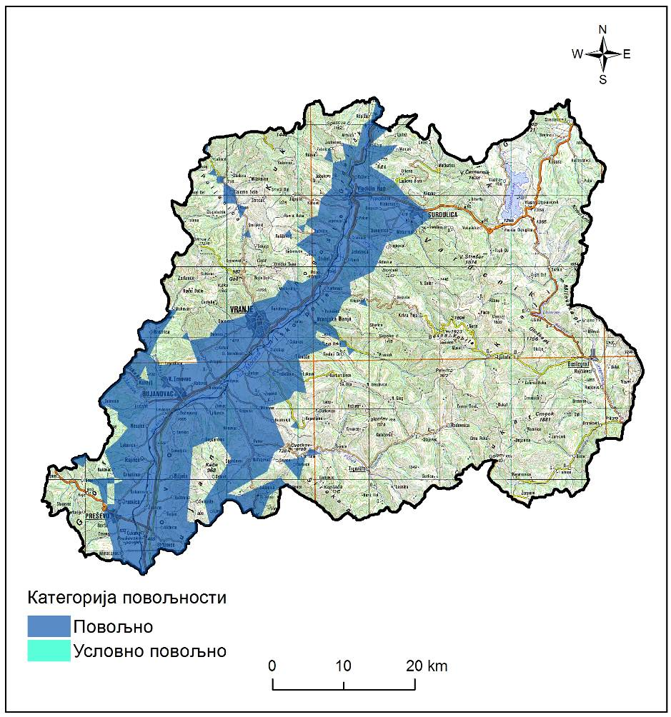
Касне сорте јабука

Slide 41
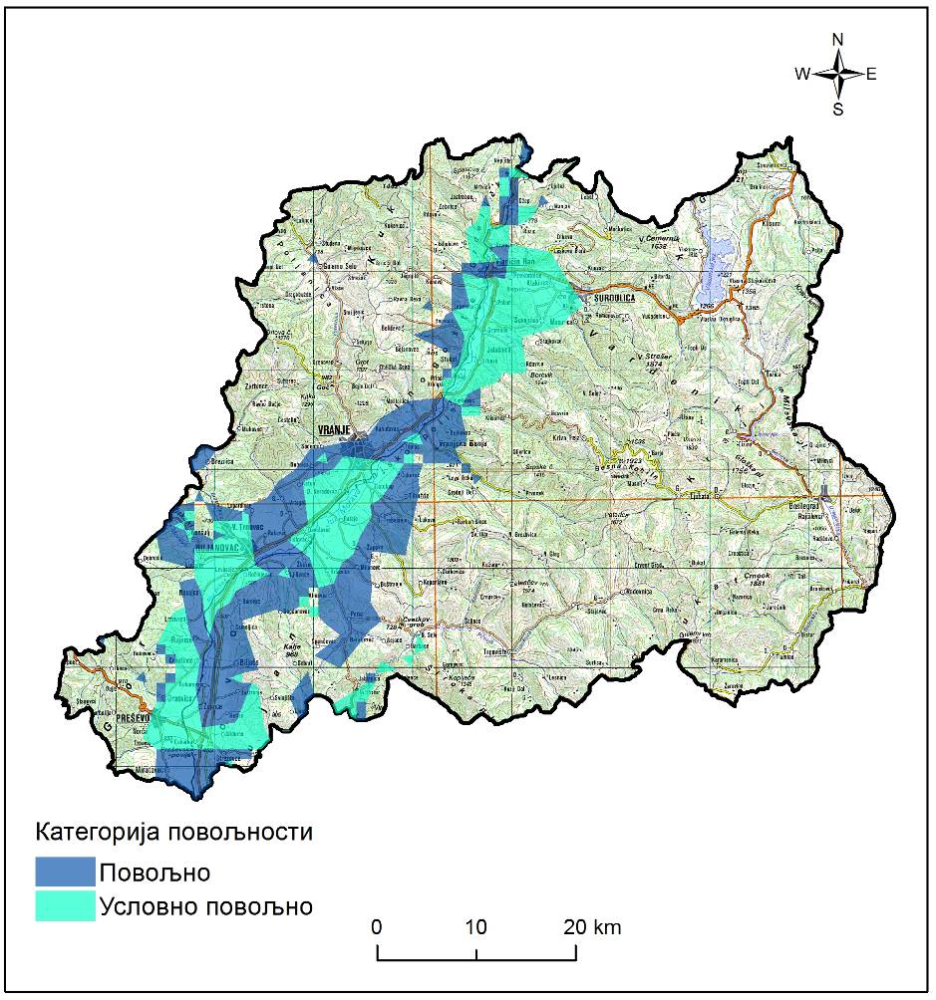
Кајсија

Slide 42
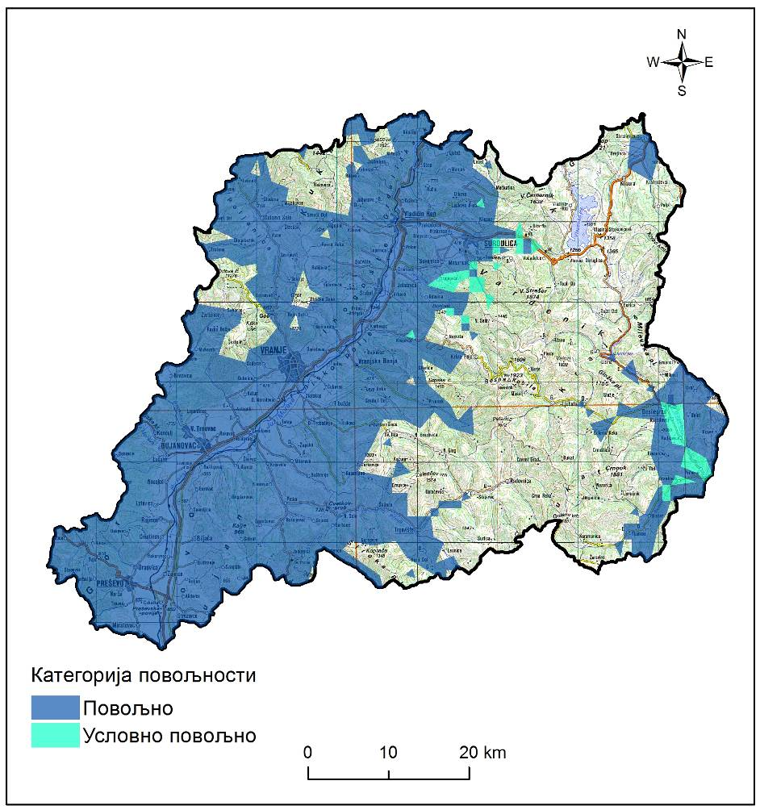
Вишња

Slide 43
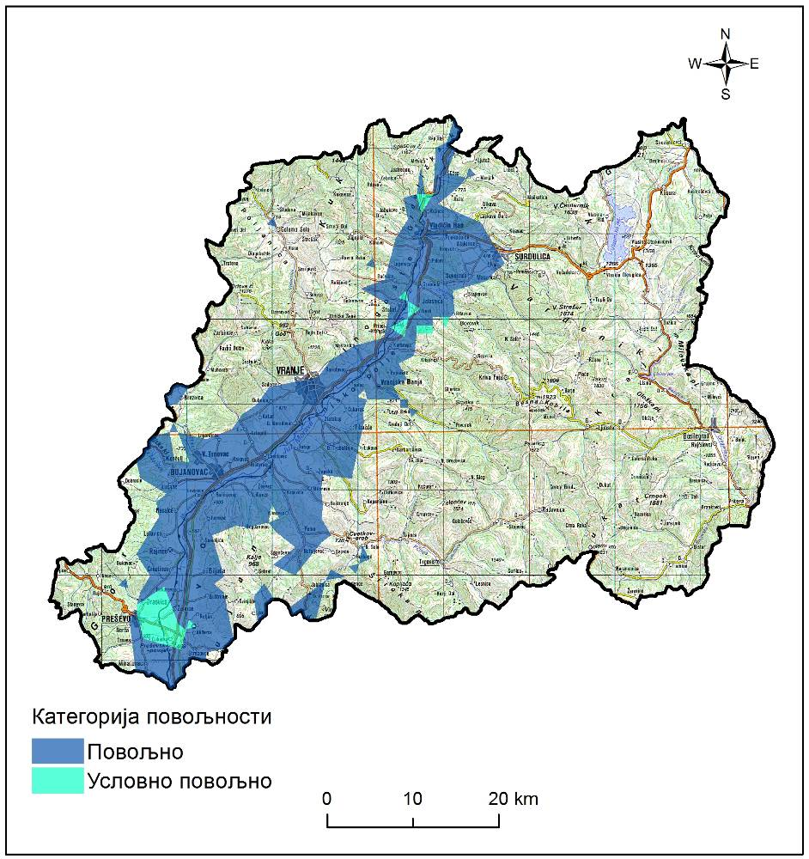
Бресква

Slide 44
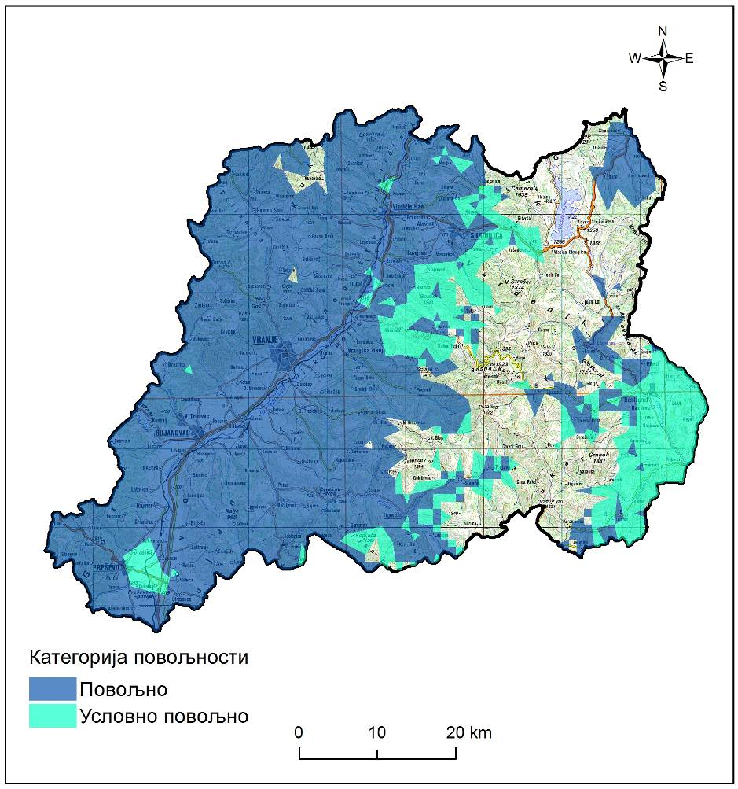
Јагода

Slide 45
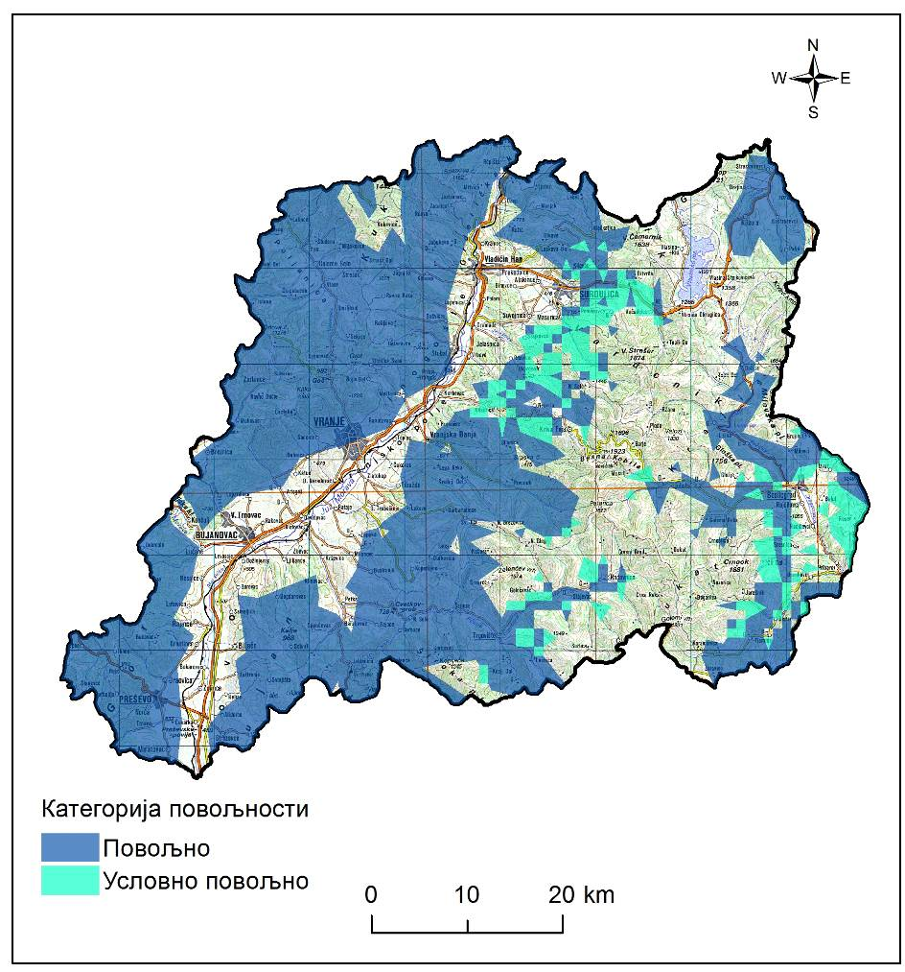
Малина

Slide 46
Процена ризика и рањивости у воћарству у будућности

Slide 47
Са аспекта отпорности на климатoлошке услове воћне врсте се међусобно разликују, и те разлике се пре свега огледају у следећим њиховим особинама:
Дужини вегетације,
Потреби за базним температурама
Моменту зрења плодова итд.

Slide 48
ДУЖИНА ПЕРИОДА ВЕГЕТАЦИЈЕ

Slide 49
РИЗИК ОД ПОЗНОГ ПРОЛЕЋНОГ МРАЗА
Све воћне врсте у зависности од момента кретања вегетације могу се поделити у четири групе:
Врсте које крећу са вегетацијом при средњим дневним температурама од 9°C (бадем и кајсија),
Врсте које крећу са вегетацијом при средњим дневним температурама од 10°C (бресква, орах, леска, јагода, рибизла),
Врсте које крећу са вегетацијом при средњим дневним температурама од 11°C (шљива, вишња, трешња, малина),
Врсте које крећу са вегетацијом при средњим дневним температурама од 12°C (јабука, крушка, дуња, купина).
Код врста које крећу са вегетацијом на нижим температурама, вероватноћа од оштећења позним пролећним мразом је већа.

Slide 50
Ризик од мраза (према моделу – 75 перцентил) за бадем и кајсију
1986-2005
2021-2040
2041-2060
2081-2100

Slide 51
Ризик од мраза (према моделу – 75 перцентил) за јабуку и крушку
1986-2005
2021-2040
2041-2060
2081-2100

Slide 52
ПРОЦЕНА РИЗИКА ОД ПОЗНОГ ПРОЛЕЋНОГ МРАЗА

Slide 53
МЕРЕ АДАПТАЦИЈЕ ОД НИСКИХ ТЕМПЕРАТУРА
Највећи проблем везан за ниске негативне температуре представља позни пролећни мраз који се јавља након кретања вегетације, када поједини органи (углавном цветни пупољци) могу да страдају.
У зависности од фазе развоја цветног пупољка, критичне температуре се крећу од -6, -7 ºC у фази мишијих ушиљу, -4,-5 ºC у фази розе пупољака, до -2,-3 ºC у фази цветања.
Поред вредности најниже температуре, важна је и дужина трајања мраза, релативна влажност ваздуха током трајања мраза, ветар и сл.
Најосетљивије су врсте које рано крећу са вегетацијом (бадем, кајсија), затим бресква, трешња, шљива, јагода, вишња, крушка, јабука, дуња, малина, купина. Избором врсте у значајном мери можемо да смањимо негативно дејство позног пролећног мраза у регионима где се он чешће јавља.
Постоје разлике и између сорти. Сорта крушке Кармен је осетљивија на мраз од сорте Вилијамовка. Сорта јабуке Ајдаред и све сорте из групе Црвеног делишеса при истим условима више ће страдати од мраза у односу на остале сорте јабуке. Код шљиве, сорте Чачанска рана и Президент су остељивије на мраз од Чачанске родне и Стенлија. Код кајсије сорте НС 4, Ружа и Новосадска родна, цветају касније од осталих значајаних сорти. Код ораха, сорте Газенхајм, Новосадкса касна и Расна касније крећу, те су отпорније на мраз.
Позни пролећни мраз може да настане радијацијом у току тихих и ведрих ноћи (најчешће када непосредно након прохладног и кишовитог периода наступи разведравање). Овај мраз карактерише кратак период трајања (углавном пред свитање), локалног је карактера (најчешће се јавља у долинама, увалама) и најниже температуре се јављају непосредно изнад земље. Од овог мраза углавном страдају цветови у доњим деловима крошње.
Други начин настанка позног пролећног мраза је конвекцијом, односно продором хладних ваздушних маса. Ови мразеви захватају веће области, могу да трају дуже и може се десити да су температуре на већим висинама мање него при земљи.
Најзначајније директене мере које могу да се примењују у циљу спречавања штетног дејства позног пролећног мраза су:

Slide 54
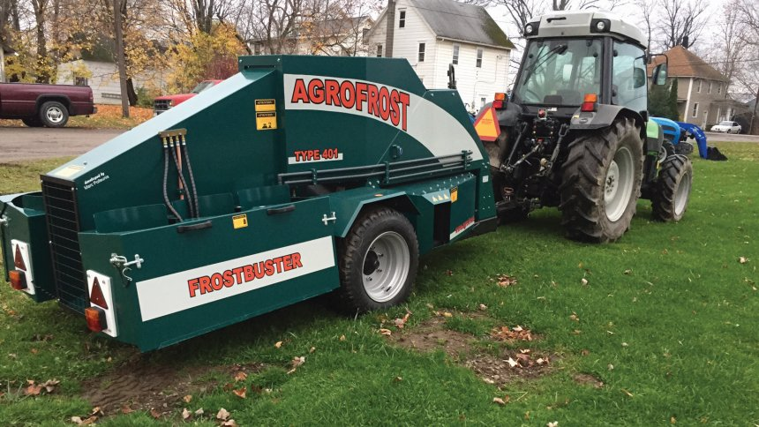
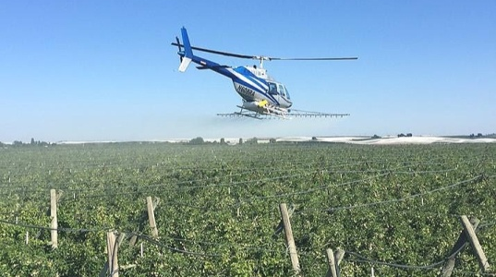
Заштита воћака вештачком кишом
Заштита воћака загревањем
Заштита воћака мешањем ваздуха

Slide 55
РИЗИК ОД ВИСОКИХ ТЕМПЕРАТУРА
Високе температуре су нарочито штетне у периоду сазревања плодова.
Уколико се период високих температура и завршетка бербе плодова дуже преклапају, проблеми са високим температурама биће већи.

Slide 56
Ризик од високих температура (према моделу – 75 перцентил) за бадем и кајсију
1986-2005
2021-2040
2041-2060
2081-2100

Slide 57
Ризик од високих температура (према моделу – 75 перцентил) за јабуку и крушку
1986-2005
2021-2040
2041-2060
2081-2100

Slide 58
ПРОЦЕНА РИЗИКА ОД ВИСОКИХ ТЕМПЕРАТУРА ПО РЕГИОНИМА ЗА

Slide 59
ПРОЦЕНА РИЗИКА ОД ВИСОКИХ ТЕМПЕРАТУРА ПО РЕГИОНИМА ЗА ОСЕТЉИВЕ ВРСТЕ

Slide 60
МЕРЕ АДАПТАЦИЈЕ ОД ВИСОКИХ ТЕМПЕРАТУРА
Највећу осетњивост на високе температуре у време зрења плодова имају врсте које касно сазревају (јабука, крушка, дуња) као и врсте које се одликују црним плодовима (купина, црна рибизла, боровница)
Ожеготине се најчешће јављају у јулу и августу, када температура ваздуха пређе 30 °Ц и најчешће након периода хладног и облачног времена.
Високе температуре пред бербу успоравају развој допунске боје код обојених сорти.
Мере које се могу примењивати у циљу смањења последица изазваних овим еколошким фактором су избор положаја (северна страна), постављање мрежа за засену (најчешће противградних мрежа), затрављивање у међуредном простору, орошавање биљака водом.

Slide 61
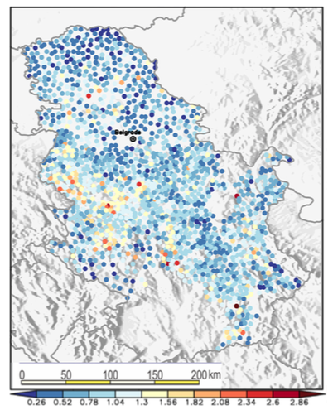
РИЗИК ОД ГРАДА И ВРЕМЕНСКИХ НЕПОГОДА
Град може изазвати значајне негативне последице на воћу.
На југозападу Србије забележено је у просеку 1.2 дана са градом годишње (максимум 2.7 дана), док у је у Војводини просечна вредност 0.7 дана

Slide 62
ПРОЦЕНА РИЗИКА ОД ГРАДА И НЕПОГОДА ПО РЕГИОНИМА

Slide 63
МЕРЕ АДАПТАЦИЈЕ ОД ГРАДА

Slide 64
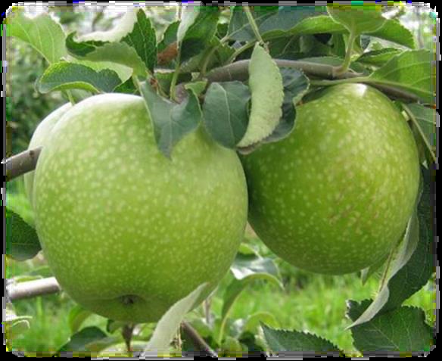

Slide 67
ХВАЛА НА ПАЖЊИ

